Slide 1


计算机原理与系统 06 程序的机器表示I 基础
范静涛 | fanjingtao@tsinghua.edu.cn

Slide 2
Intel x86 处理器
笔记本、台机、服务器市场的统治者
进化设计
向后兼容，直至1978年推出的8086CPU
与时俱进：不断引入新特征
复杂指令集计算机(Complex instruction set computer, CISC)
指令多、指令格式多
Linux程序设计只用到其中较小的子集
性能难与精简指令计算机(Reduced Instruction Set Computers, RISC)相比
但，Intel做到了：主要在速度方面、功耗不低

Slide 3
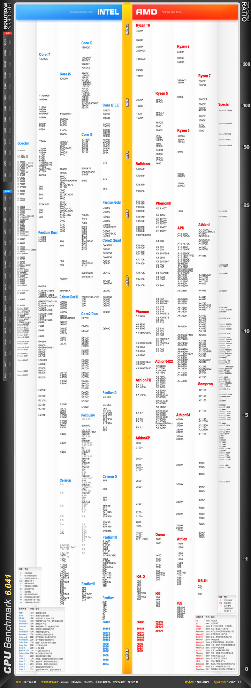
Intel x86 进化里程碑
名字 时间 晶体管数量 主频
8086 1978 29K 5-10
第一个16位intel处理器，主要用于IBM PC & DOS
1MB 地址空间，程序可用640KB，8087浮点运算协处理器
80286 1982 134K 20
IBM PC-AT & Windows、更多寻址模式
386 1985 275K 16-33
第一个32位intel处理器, 称为IA32
增加 “平坦寻址”(flat addressing),可运行Unix
Pentium 4E 2004 125M 2800-3800
第一个64位Intel x86处理器,称为 x86-64，超线程(hyperthreading)
Core 2 2006 291M 1060-3500
第一个多核处理器，不支持超线程 （Core酷睿）
Core i7 2008 731M 1700-3900
4核处理器、支持超线程

Slide 4
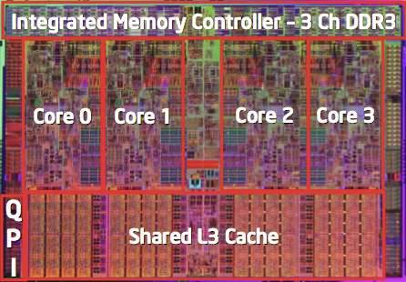
机器的演变
386 1985 0.3M
Pentium 1993 3.1M
Pentium/MMX 1997 4.5M
PentiumPro 1995 6.5M
Pentium III 1999 8.2M
Pentium 4 2001 42M
Core 2 Duo 2006 291M
Core i7 2008 731M
增加的特征
支持多媒体计算的指令
支持更高效的条件运算指令
从32位进化到64位
多核
Intel x86 进化里程碑

Slide 5
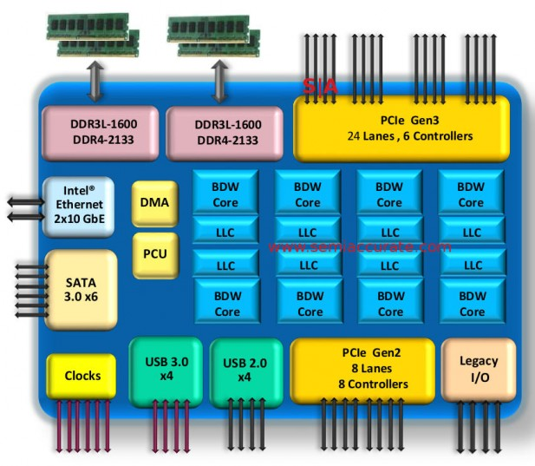
Intel x86 近几年进展
2015 Core i7 Broadwell架构: 14nm工艺、低功耗
台机：Intel Corei7 6950X
10核/20线程25MB
3.0-3.5GHz
140W
集成显卡
服务器：Xeon(至强) E5-2699 v4
22核/44线程/55MB/2.2-3.6GHz/145W
2016 Xeon E7-8890 v4
24核/48线程/60MB/2.2-3.4GHz/ 165w
2017 Core i9-7980XE: 18核/36线程

Slide 6
x86 的克隆: Advanced Micro Devices (AMD)
历史
AMD 紧随Intel
慢一点点、便宜很多！
随后
从Digital Equipment Corp. 和其他发展趋势下降的公司招募顶级电路设计师
Opteron（皓龙处理器）: Pentium 4的强劲对手
研发了x86-64, 向64扩展的自主技术
近期
与Intel合作,引领世界半导体技术的发展
AMD 已经落后

Slide 7
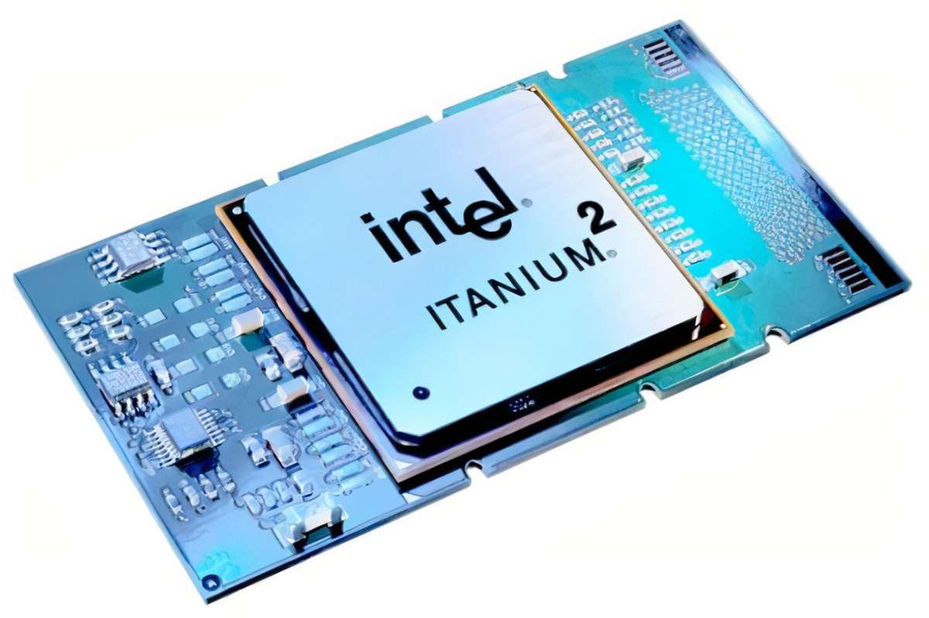
Intel的64位CPU发展史
2001: Intel激进地尝试从IA32跨到IA64
采用完全不同的架构(Itanium)
仅将运行IA32程序作为一种遗产
性能令人失望
2003: AMD采用了进化的解决方案
x86-64 (现在称为 “AMD64”)
Intel 被动聚焦于IA64
难以承认错误或承认AMD更好
2004: Intel 宣布了IA32的扩充EM64T
64位技术的扩展内存
几乎和x86-64一样
除了低端x86处理器外，都支持x86-64
很多程序依旧运行在32位模式

Slide 8
CPU只认识机器码

Slide 9
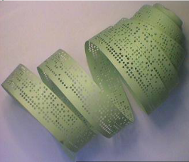
只有处理器才是程序的执行部件
机器语言，是处理器唯一读懂的语言。早期采用穿孔纸带保存程序
可移植性差
看代码太痛苦了
调试困难
这些0/1代表什么？

Slide 10
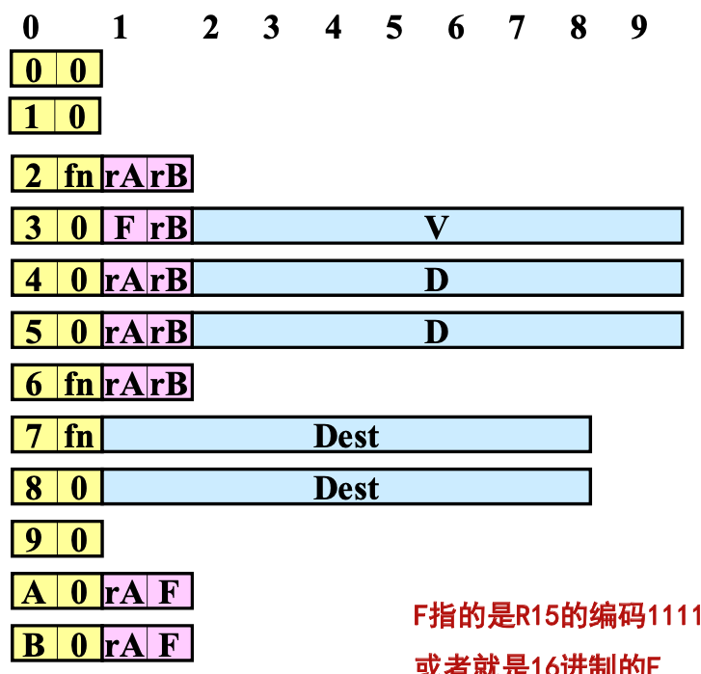
只有处理器才是程序的执行部件
一条指令包含的信息
操作码：指定操作类型—指令类型
(操作码长度:固定/可变)
数据类型bwlq，短/近/远，方向，寻址方式，条件码等
源操作数位置：一个或多个源操作数所在的位置
(操作数来源:内存/寄存器/I/O端口/指令本身)
结果值位置：产生的结果存放何处(目的操作数)
(结果地址:内存/寄存器/I/O端口)
下一条指令地址：下条指令存放何处
(下条指令地址 :内存)
(正常情况隐含在PC中，改变顺序时由指令给出)

Slide 11
操作数和结果主要来源之一：寄存器

Slide 12
寄存器向后兼容
16位8086架构
累加
基地址
计数
数据
栈顶指针
基址指针
源索引
目标索引
指令指针
状态
程序段
数据段
扩展段
堆栈段
AH
BH
CH
DH
AX
BX
CX
DX
SP
BP
SI
DI
IP
FLAGS
CS
DS
ES
SS
AL
BL
CL
DL
8个通用寄存器
4个段寄存器

Slide 13
寄存器向后兼容
IA32架构
EAX
EBX
ECX
EDX
ESP
EBP
ESI
EDI
EIP
EFLAGS
AH
BH
CH
DH
AX
BX
CX
DX
SP
BP
SI
DI
IP
FLAGS
CS
DS
ES
SS
AL
BL
CL
DL
8个通用寄存器
6个段寄存器
FS
GS

Slide 14
寄存器向后兼容
IA64架构
R8
R9
R10
R11
R12
R13
R14
R15
R8D
R9D
R10D
R11D
R12D
R13D
R14D
R15D
R8W
R9W
R10W
R11W
R12W
R13W
R14W
R15W
R8B
R9B
R10B
R11B
R12B
R13B
R14B
R15B
RAX
RBX
RCX
RDX
RSP
RBP
RSI
RDI
RIP
RFLAGS
EAX
EBX
ECX
EDX
ESP
EBP
ESI
EDI
EIP
EFLAGS
AH
BH
CH
DH
AX
BX
CX
DX
SP
BP
SI
DI
IP
FLAGS
CS
DS
ES
SS
AL
BL
CL
DL
16个通用寄存器
除了IP和FLAGS
其余寄存器的含义已经发生了很大变化
6个段寄存器
FS
GS

Slide 15
操作数和结果主要来源之二：立即数

Slide 16
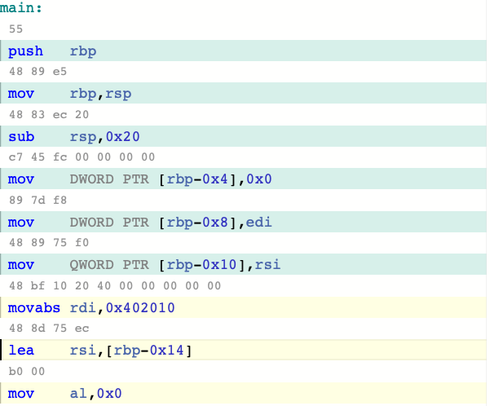
立即数
直接写在指令里的数据
指令机器码的16进制表示
指令机器码的汇编形式

Slide 17
操作数和结果主要来源之三：内存

Slide 18
内存访问
指令机器码的16进制表示
指令机器码的汇编形式
为什么都用栈底指针-XX？

Slide 19
从高级语言到机器码

Slide 20
语言的目标是人看得懂
1995—Now
面向对象高级语言
The fourth stage
1954--1995
面向过程高级语言
The third stage
汇编语言
Assembly Language
1950s
The second stage
1946
机器语言
The first stage

Slide 21
人和机器不可能同时看懂
text
C program (p1.c p2.c)
编译器：源代码到汇编语言
text
Asm program (p1.s p2.s)
汇编器：汇编语言到无法独立运行机器语言
binary
Object program (p1.o p2.o)
Static libraries (.a)
链接器：组装为
可运行
binary
Executable program (p)

Slide 22
人和机器不可能同时看懂
扩展名为.c的源文件，是编译的最小单元
对于每个.c源文件：
STEP 1，预编译/预处理(preprocessing)，生成.I中间文件
将所有#include <…>和#include "…"，预编译指令，都用对应的头文件内容替换
将所有宏进行替换和展开
extern FILE *__stdinp;
extern FILE *__stdoutp;
extern FILE *__stderrp;
...
int scanf(const char * __restrict, ...);
...
int main(int argc, char* argv[]) {
float fNum;
scanf("%f", &fNum);
fNum *= 3.1415629;
return (60 > fNum ? 60 : fNum);
}
用头文件内容替换
#include <stdio.h>
#define PI 3.1415629
#define max(a, b) (a > b ? a : b)
int main(int argc, char* argv[]) {
float fNum;
scanf("%f", &fNum);
fNum *= PI;
return max(60, fNum);
}
↑引入了scanf的声明（函数原型）
宏替换和展开
source file, before preprocessing
Intermediate file, after preprocessing

Slide 23
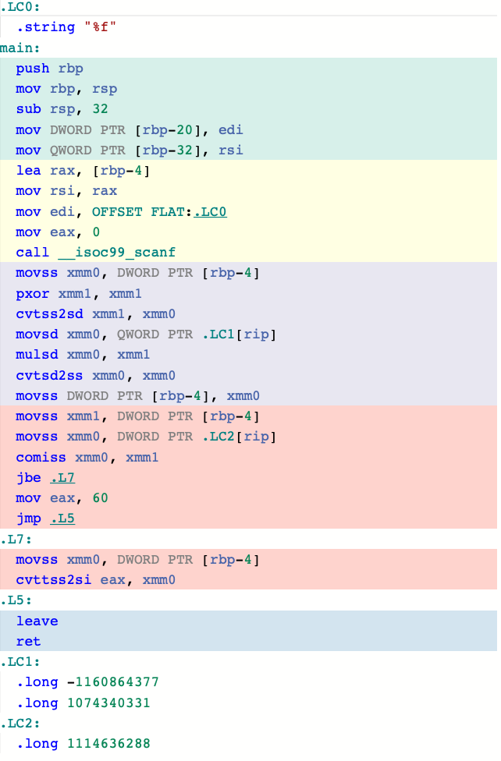
人和机器不可能同时看懂
对于每个.I中间文件：
STEP 2，编译 (compile)，生成.obj目标文件
将所有C语言语句，转换为可执行的机器指令
中间文件中的自定义函数，都保存在一个全局的函数查找表中
（所有.I共用一个查找表，每一项是函数名和函数机器指令地址）
所有调用函数的语句，还是用函数名，而非机器指令地址表示
extern FILE *__stdinp;
extern FILE *__stdoutp;
extern FILE *__stderrp;
...
int scanf(const char * __restrict, ...);
...
int main(int argc, char* argv[]) {
float fNum;
scanf("%f", &fNum);
fNum *= 3.1415629;
return (60 > fNum ? 60 : fNum);
}
Intermediate file, after preprocessing

Slide 24
人和机器不可能同时看懂
对于所有.Obj目标文件：
STEP 3，链接(Link)，生成.exe可执行文件
将所有.Obj文件和必要.lib库文件的顺序链接在一起
所有调用函数的语句的函数名，替换为对应的机器指令地址
增添可执行文件头信息等，如PE
0x8000F544
Intermediate file, after preprocessing

Slide 25
C/C++中的变量和常量

Slide 26
机器不区分变量和常量
地址 | 值
rbp-14 | 0x68 'h'
rbp-13 | 0x65 'e'
rbp-12 | 0x6C 'l'
rbp-11 | 0x6C 'l'
rbp-10 | 0x6F 'o'
rbp-9 | 0x00 '\0'
rbp-8 | 0x10
rbp-7 | 0x00
rbp-6 | 0x00
rbp-5 | 0x00
rbp-4 | 0x01
rbp-3 | 0x00
rbp-2 | 0x00
rbp-1 | 0x00
main:
push rbp
mov rbp, rsp
mov DWORD PTR [rbp-4], 1
mov DWORD PTR [rbp-8], 16
mov DWORD PTR [rbp-14], 1819043176
mov WORD PTR [rbp-10], 111
mov eax, 0
pop rbp
ret
int main(){
const int i = 1;
int j = 16;
const char str[] = "hello";
return 0;
}
编译器限制了“对const写入的行为”
但在机器/汇编层面其实“不知道”常量的存在

Slide 27
C/C++中的局部和全局

Slide 28
局部变量/常量均在栈上
箭头表示即将执行的指令，RSP存放栈顶指针，RBP存放栈底指针
main:
push rbp
mov rbp, rsp
sub rsp, 14
mov DWORD PTR [rbp-4], 1
mov DWORD PTR [rbp-8], 16
mov DWORD PTR [rbp-14], 1819043176
mov WORD PTR [rbp-10], 111
mov eax, 0
add rsp, 14
pop rbp
ret
地址 | 值
0x09F2
0x09F3
0x09F4
0x09F5
0x09F6
0x09F7
0x09F8
0x09F9
0x09FA
0x09FB
0x09FC
0x09FD
0x09FE
0x09FF
0x0A00
……
0x0A07
0x0A08
RBP
RSP

Slide 29
局部变量/常量均在栈上
箭头表示即将执行的指令，RSP存放栈顶指针，RBP存放栈底指针
main:
push rbp
mov rbp, rsp
sub rsp, 14
mov DWORD PTR [rbp-4], 1
mov DWORD PTR [rbp-8], 16
mov DWORD PTR [rbp-14], 1819043176
mov WORD PTR [rbp-10], 111
mov eax, 0
add rsp, 14
pop rbp
ret
地址 | 值
0x09F2
0x09F3
0x09F4
0x09F5
0x09F6
0x09F7
0x09F8
0x09F9
0x09FA
0x09FB
0x09FC
0x09FD
0x09FE
0x09FF
0x0A00 | RBP原值
……
0x0A07
0x0A08
RBP
RSP

Slide 30
局部变量/常量均在栈上
箭头表示即将执行的指令，RSP存放栈顶指针，RBP存放栈底指针
main:
push rbp
mov rbp, rsp
sub rsp, 14
mov DWORD PTR [rbp-4], 1
mov DWORD PTR [rbp-8], 16
mov DWORD PTR [rbp-14], 1819043176
mov WORD PTR [rbp-10], 111
mov eax, 0
add rsp, 14
pop rbp
ret
地址 | 值
0x09F2
0x09F3
0x09F4
0x09F5
0x09F6
0x09F7
0x09F8
0x09F9
0x09FA
0x09FB
0x09FC
0x09FD
0x09FE
0x09FF
0x0A00 | RBP原值
……
0x0A07
0x0A08
RBP
RSP

Slide 31
局部变量/常量均在栈上
箭头表示即将执行的指令，RSP存放栈顶指针，RBP存放栈底指针
main:
push rbp
mov rbp, rsp
sub rsp, 14
mov DWORD PTR [rbp-4], 1
mov DWORD PTR [rbp-8], 16
mov DWORD PTR [rbp-14], 1819043176
mov WORD PTR [rbp-10], 111
mov eax, 0
add rsp, 14
pop rbp
ret
地址 | 值
0x09F2
0x09F3
0x09F4
0x09F5
0x09F6
0x09F7
0x09F8
0x09F9
0x09FA
0x09FB
0x09FC
0x09FD
0x09FE
0x09FF
0x0A00 | RBP原值
……
0x0A07
0x0A08
RBP
RSP

Slide 32
局部变量/常量均在栈上
箭头表示即将执行的指令，RSP存放栈顶指针，RBP存放栈底指针
main:
push rbp
mov rbp, rsp
sub rsp, 14
mov DWORD PTR [rbp-4], 1
mov DWORD PTR [rbp-8], 16
mov DWORD PTR [rbp-14], 1819043176
mov WORD PTR [rbp-10], 111
mov eax, 0
add rsp, 14
pop rbp
ret
地址 | 值
0x09F2
0x09F3
0x09F4
0x09F5
0x09F6
0x09F7
0x09F8
0x09F9
0x09FA
0x09FB
0x09FC | 0x01
0x09FD | 0x00
0x09FE | 0x00
0x09FF | 0x00
0x0A00 | RBP原值
……
0x0A07
0x0A08
RBP
RSP

Slide 33
局部变量/常量均在栈上
箭头表示即将执行的指令，RSP存放栈顶指针，RBP存放栈底指针
main:
push rbp
mov rbp, rsp
sub rsp, 14
mov DWORD PTR [rbp-4], 1
mov DWORD PTR [rbp-8], 16
mov DWORD PTR [rbp-14], 1819043176
mov WORD PTR [rbp-10], 111
mov eax, 0
add rsp, 14
pop rbp
ret
地址 | 值
0x09F2
0x09F3
0x09F4
0x09F5
0x09F6
0x09F7
0x09F8 | 0x10
0x09F9 | 0x00
0x09FA | 0x00
0x09FB | 0x00
0x09FC | 0x01
0x09FD | 0x00
0x09FE | 0x00
0x09FF | 0x00
0x0A00 | RBP原值
……
0x0A07
0x0A08
RBP
RSP

Slide 34
局部变量/常量均在栈上
箭头表示即将执行的指令，RSP存放栈顶指针，RBP存放栈底指针
main:
push rbp
mov rbp, rsp
sub rsp, 14
mov DWORD PTR [rbp-4], 1
mov DWORD PTR [rbp-8], 16
mov DWORD PTR [rbp-14], 1819043176
mov WORD PTR [rbp-10], 111
mov eax, 0
add rsp, 14
pop rbp
ret
地址 | 值
0x09F2 | 0x68 'h'
0x09F3 | 0x65 'e'
0x09F4 | 0x6C 'l'
0x09F5 | 0x6C 'l'
0x09F6
0x09F7
0x09F8 | 0x10
0x09F9 | 0x00
0x09FA | 0x00
0x09FB | 0x00
0x09FC | 0x01
0x09FD | 0x00
0x09FE | 0x00
0x09FF | 0x00
0x0A00 | RBP原值
……
0x0A07
0x0A08
RBP
RSP

Slide 35
局部变量/常量均在栈上
箭头表示即将执行的指令，RSP存放栈顶指针，RBP存放栈底指针
main:
push rbp
mov rbp, rsp
sub rsp, 14
mov DWORD PTR [rbp-4], 1
mov DWORD PTR [rbp-8], 16
mov DWORD PTR [rbp-14], 1819043176
mov WORD PTR [rbp-10], 111
mov eax, 0
add rsp, 14
pop rbp
ret
地址 | 值
0x09F2 | 0x68 'h'
0x09F3 | 0x65 'e'
0x09F4 | 0x6C 'l'
0x09F5 | 0x6C 'l'
0x09F6 | 0x6F 'o'
0x09F7 | 0x00 '\0'
0x09F8 | 0x10
0x09F9 | 0x00
0x09FA | 0x00
0x09FB | 0x00
0x09FC | 0x01
0x09FD | 0x00
0x09FE | 0x00
0x09FF | 0x00
0x0A00 | RBP原值
……
0x0A07
0x0A08
RBP
RSP

Slide 36
局部变量/常量均在栈上
箭头表示即将执行的指令，RSP存放栈顶指针，RBP存放栈底指针
main:
push rbp
mov rbp, rsp
sub rsp, 14
mov DWORD PTR [rbp-4], 1
mov DWORD PTR [rbp-8], 16
mov DWORD PTR [rbp-14], 1819043176
mov WORD PTR [rbp-10], 111
mov eax, 0
add rsp, 14
pop rbp
ret
地址 | 值
0x09F2 | 0x68 'h'
0x09F3 | 0x65 'e'
0x09F4 | 0x6C 'l'
0x09F5 | 0x6C 'l'
0x09F6 | 0x6F 'o'
0x09F7 | 0x00 '\0'
0x09F8 | 0x10
0x09F9 | 0x00
0x09FA | 0x00
0x09FB | 0x00
0x09FC | 0x01
0x09FD | 0x00
0x09FE | 0x00
0x09FF | 0x00
0x0A00 | RBP原值
……
0x0A07
0x0A08
返回值是单独实体，一般存放于rax/eax，return 0;
RBP
RSP

Slide 37
局部变量/常量均在栈上
箭头表示即将执行的指令，RSP存放栈顶指针，RBP存放栈底指针
main:
push rbp
mov rbp, rsp
sub rsp, 14
mov DWORD PTR [rbp-4], 1
mov DWORD PTR [rbp-8], 16
mov DWORD PTR [rbp-14], 1819043176
mov WORD PTR [rbp-10], 111
mov eax, 0
add rsp, 14
pop rbp
ret
地址 | 值
0x09F2 | 0x68 'h'
0x09F3 | 0x65 'e'
0x09F4 | 0x6C 'l'
0x09F5 | 0x6C 'l'
0x09F6 | 0x6F 'o'
0x09F7 | 0x00 '\0'
0x09F8 | 0x10
0x09F9 | 0x00
0x09FA | 0x00
0x09FB | 0x00
0x09FC | 0x01
0x09FD | 0x00
0x09FE | 0x00
0x09FF | 0x00
0x0A00 | RBP原值
……
0x0A07
0x0A08
RBP
RSP

Slide 38
局部变量/常量均在栈上
箭头表示即将执行的指令，RSP存放栈顶指针，RBP存放栈底指针
main:
push rbp
mov rbp, rsp
sub rsp, 14
mov DWORD PTR [rbp-4], 1
mov DWORD PTR [rbp-8], 16
mov DWORD PTR [rbp-14], 1819043176
mov WORD PTR [rbp-10], 111
mov eax, 0
add rsp, 14
pop rbp
ret
地址 | 值
0x09F2 | 0x68 'h'
0x09F3 | 0x65 'e'
0x09F4 | 0x6C 'l'
0x09F5 | 0x6C 'l'
0x09F6 | 0x6F 'o'
0x09F7 | 0x00 '\0'
0x09F8 | 0x10
0x09F9 | 0x00
0x09FA | 0x00
0x09FB | 0x00
0x09FC | 0x01
0x09FD | 0x00
0x09FE | 0x00
0x09FF | 0x00
0x0A00 | RBP原值
……
0x0A07
0x0A08
RBP
RSP

Slide 39
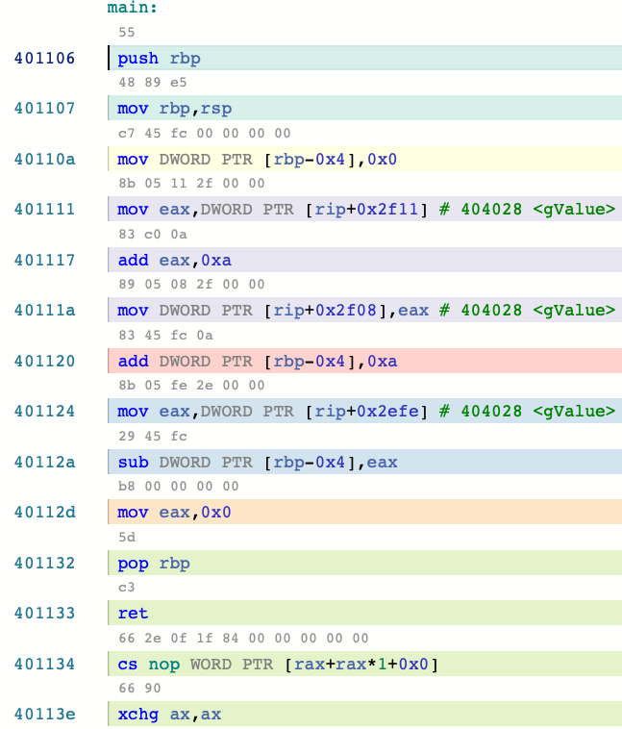
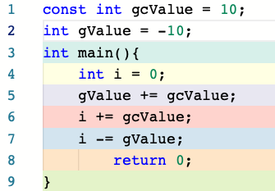
全局/局部静态有独立数据区
RIP是什么？
同一个全局变量为什么有不同的相对地址？
同一个全局变量的绝对地址变不变？

Slide 40
局部变量/常量均在栈上
全局/局部静态有独立数据区
低端内存
可执行代码（只读）
只读数据区
可读写数据区
堆区
共享库
栈
RIP活动范围
有必要存储的全局/局部静态 常量
有必要存储的全局/局部静态 变量
动态申请/释放的内存
C/C++运行时库
有必要存储的局部非静态 常量/变量
高端内存
RIP是什么？ 执行指针寄存器，指向即将执行的指令，内容会变
同一个全局变量为什么有不同的相对地址？ 存放于指令代码之后，可以从指令位置算出其地址
同一个全局变量的绝对地址变不变？ 不变，只有一个，但相对于RIP的偏移是变的

Slide 41
常量到底是放在内存里还是放在指令里

Slide 42
局部变量/常量均在栈上
常量是否占内存，分情况
只是立即数，除非要访问其地址
作为立即数参与计算，同时占内存
const int gcValue = 10;
int gValue = -10;
int main(){
int i = 0;
gValue += gcValue;
i += gcValue;
i -= gValue;
return 0;
}
const int gcValue = 10;
int gValue = -10;
int main(){
int i = 0;
gValue += gcValue;
i += gcValue;
i -= gValue;
const int* p = &gcValue;
return 0;
}
int main(){
const int i = 1;
int j = 16;
return 0;
}
int main(){
const int i = 7;
int j = 16;
j += i;
return 0;
}

Slide 43
瞄准脑解析前沿科学问题
开展基础性深入交叉研究
服务世界级一流学科建设
下次见
前沿知识与科学精神并重
战略眼光与家国情怀兼具
融入学生与团队思政建设
感谢各位专家！敬请批评指正！

